Slide 1
UiPathライセンスモデルのご案内 (ライセンスプラン導入版)
2022.04
Notes:
・ごあいさつ
・会社名
・想定時間が、15分程度であること。
スクリプトは、以下に分けて着色しました。
話すべき内容は、以下の優先順位です。
1.朱書き太字 ：キーワード
2.朱書き ：伝えたい内容
3.黒書き ：必須では無い内容
全体でストーリーを持たせました。加えて、朱書きだけでも何とか話せる様に頑張りました。が、無理があるところも有ります。その場合は、各ページの吹き出し部分に、セリフでは無く、伝えたい内容を記述しましたので、それを見て、適当につなげて頂ければ幸いです。
スクリプトは参考程度にして、各自でアレンジして頂くのがベストです。
老川さん
この吹き出しは、老川さんのレビュー完了後に、この会社概要を使ってPSの紹介をしてくれるPS各社員向けの説明です。

Slide 2
UiPath製品群のご紹介
従来からあるRPA製品群
カテゴリー | 概要
発見 | RPAで自動化するための業務を発見するためのツール、アイディア管理のポータル等
開発 | 業務を自動化するための開発環境(Studioファミリー)でワークフロー(シナリオ)を作成
管理 | ワークフロー、ライセンス、ログ、自動実行などを管理するサーバー(オンプレ/クラウド)
実行 | ワークフローを実行するRobot(有人Attended/無人Unattended)
協働 | Unattended Robotのフローの中に有人の承認フローを入れることができる協働ツール
測定 | Orchestrator コンソール内で RPA の実行状況と目標の達成状況を評価、レポートする
1

Slide 3
UiPathライセンスのプラン導入と切替えのご案内
フレックスプランの登場に伴い、契約可能なプランに変更が生じます
スタンダードプラン
レガシープラン
Flex Plan
フレックスプラン
Cloud Plan
クラウドプラン
On-Premises Plan
オンプレプラン
NEW
Cloud Planからの移行対象
個別ライセンス購入で任意のデプロイメントの選択が可能(Automation Cloud/ Automation Suite/個別製品)
ユーザーライセンス (Named User)・ロボットライセンスに Orchestrator 利用権あり
現行の クラウドSKU がクラウドプランにカテゴリ化
フレックスプランと同等プランに
個別ライセンス購入で任意のデプロイメントの選択が可能
ユーザーライセンス (Named User)・ロボットライセンスに Orchestrator 利用権あり
現行の オンプレSKU がオンプレプランにカテゴリ化
デプロイメントは個別製品のみ(従前どおり)
ユーザーライセンス (Named User / Multiuser) ・ロボットライセンスに Orchestrator 利用権なし (従前どおり)
NEW
契約済みライセンス | 切り替え日前(6/14開始分まで) | 切り替え日後(6/15以降)
オンプレミス/ スタンドアロン | オンプレプランとして更新・追加購入可 | 既存契約がある場合に限り、オンプレプランとして更新・追加購入可
クラウドライセンス | クラウドプランとして更新・追加購入可 Flexプランでの契約も可能 | 追加：Flexプランでの契約 更新：Flexプランに切り替え
なし (新規契約のお客様) | Flex/Cloud/オンプレの各プラン契約可 | Flexプランのみ契約可

Slide 4
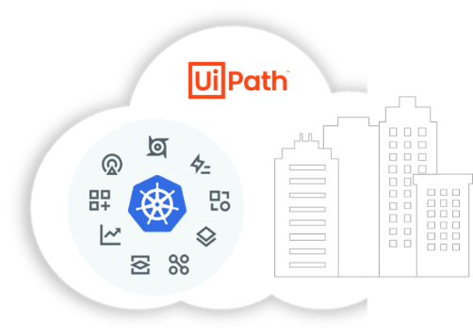
フレックスプラン デプロイメント選択のご紹介
フレックスプランでは以下からデプロイメント(利用環境)を選択することが可能です
呼称 | Automation Cloud | Automation Suite | 個別製品
環境 | Cloud(Saas) | オンプレ(Linux) | オンプレ(Windows)
イメージ
説明 | UiPath が SaaS として提供するクラウドネイティブのUiPath プラットフォーム​ Orchestratorはインストール不要で、即利用開始かつ無限大にスケール | 単一のコンテナ化されたスイートとして提供するクラウドネイティブのUiPath プラットフォーム 1つのパッケージをオンプレミス(Air-gapped 対応）またはパブリッククラウドの Linux VM へインストール | 個別にインストール・管理される UiPath プラットフォーム製品 対応製品を物理/仮想ハードウェア上のサポート対象 OS へインストール
UiPathライセンスの種類
ユーザーライセンス | ユーザーの役割に応じ各種プロダクト利用権を付与される、 各ユーザーに紐づくライセンス。主に開発、手動実行のライセンス
ロボットライセンス | 特定のユーザーに紐づかず、ロボット単位で付与されるライセンス(無人実行)
プラットフォーム・ その他のライセンス | ユーザーライセンスやロボットライセンスの管理システム基盤、もしくは、 コラボレーション基盤毎に付与されるライセンス

Slide 5
ユーザーライセンス
ユーザー別 スイートライセンスとは
・ユーザー別：ユーザー毎に必要なライセンスをご契約頂きます(Named User) 。
・スイートライセンス：ユーザー毎の利用形態に応じた統合型ライセンスとなります。 利用可能なプロダクトの最新版はUiPathライセンシングポリシーにてご確認下さい。
契約可能なユーザー別スイートライセンスと利用可能なプロダクトの例
ライセンスモデル名 | 説明 | 利用可能なプロダクト(※)
 |  | TC | AR | ST | STX
Attended | 手動実行Robotが利用可能な実行ライセンス | 〇 | 〇
Citizen Developer | 開発ツールとしてStudio Xのみ利用可能 業務部門内で開発するユーザー向け | 〇 | 〇 |  | 〇
Automation Developer | StudioおよびStudioXが利用可能な RPA開発者向け開発ライセンス RPA Developerからの名称変更(要Ver確認) | 〇 | 〇 | 〇 | 〇
実行
開発
ライセンス検討にあたっては前述のどのプランでの契約とするかも併せてご検討ください。
オンプレプランとFlexプランとでは価格が異なります。
※凡例
TC：Task Capture(発見) 業務を記録して手順書やXamlファイルを作成できるツール
AR：Attended Robot(実行) 開発したワークフローを手動実行するためのロボット。アプリケーション名はUiPath Assistant
ST：Studio(開発) RPA開発者向けの多機能なワークフロー開発ツール、StudioXの上位互換
STX：StudioX(開発) 短期の習熟時間でシンプルなワークフローを開発できる開発ツール
4
4

Slide 6
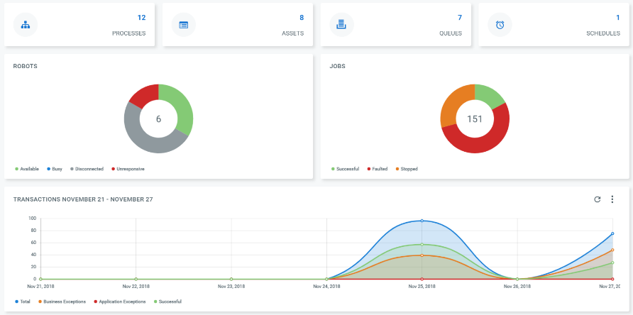
管理
UiPath Orchestratorのご紹介
UiPath Orchestratorとは
Robot / Studioの他UiPath RPA機能を集中管理するサーバー製品です。 貴社独自の環境をオンプレミスで構築/デプロイする他に、SAASとしてUiPathが管理・運営するAutomation Cloudをご利用頂くことが可能です。
ワークフロー管理
ロボットのトリガー/スケジュール実行(Unattended Robotの起動)
実行中のロボットの停止(Stop/Kill)
管理下のロボットへのワークフローの配布/最新化
セキュリティ/ガバナンス
操作監査(操作履歴)管理
アセット(ロボットが扱うへのログイン情報等)管理
ロボットの実行履歴の収集/表示
ロボット稼働状況の収集/分析
ライセンス集中管理
拡張機能
キュー/トランザクション管理
外部連携機能(RestAPI)
Orchestrator 管理ダッシュボード
5

Slide 7
開発
開発ツール(UiPath Studioファミリー)
開発ライセンスはRobotで実行するシナリオ(ワークフロー)を作成します。
開発ツール一覧
ツール名と呼び方 | 説明
Studio (スタジオ/ ステューディオ) | ・プログラミング経験やRPAの学習を経たデベロッパー向けの開発ツール ・多機能かつ拡張性に優れ、複雑な業務プロセスの自動化が可能 ・StudioXと互換機能があり、StudioXで開発したプロジェクトの編集が可能 ・Test Suite製品の開発環境として、アプリケーションテストを対象とした テスト自動化の開発、マルチブラウザ、Android OSでのテストが可能
StudioX (スタジオX) | ・業務部門ユーザーがシンプルな業務を自動化するためのツール ・高度な自動化のための機能を削除し、直感的に操作できるUIとすることで 少ない習熟時間でRPA開発が可能 ・変数の概念をなくし、プログラミングスキルが不要
ライセンス別 ご利用頂けるStudio製品
ライセンス名 | 利用可能なStudio製品群
Citizen Developer (シチズンディベロッパー)
Automation Developer (オートメーションディベロッパー) | ＋
StudioX
StudioX
Studio
6

Slide 8
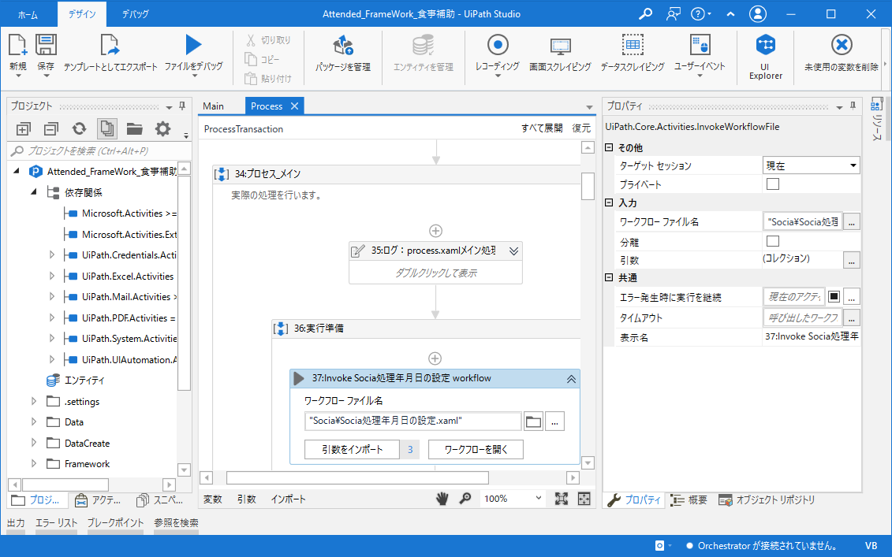
UiPath Studioのご紹介
開発
機能概要
ユーザーフレンドリーなUIでありながら、高度な 自動化が可能
シーケンスの他にフローチャート、ステート マシーンを使用し、複雑な条件分岐にも対応
プロジェクトを複数のXamlファイルで構成し、 オブジェクト指向での開発が可能
StudioXで作ったワークフローも編集可能
ここが便利！
活用のメリット
部品化を活用して効率的な大規模開発が可能
複雑かつ大規模な作業の自動化が可能
幾つものアプリケーションをまたぐ業務の自動化
直感的に操作可なインターフェイス＆高機能
例外処理を組み込んだ複雑な処理分岐を持つ ワークフローの開発が可能
7

Slide 9
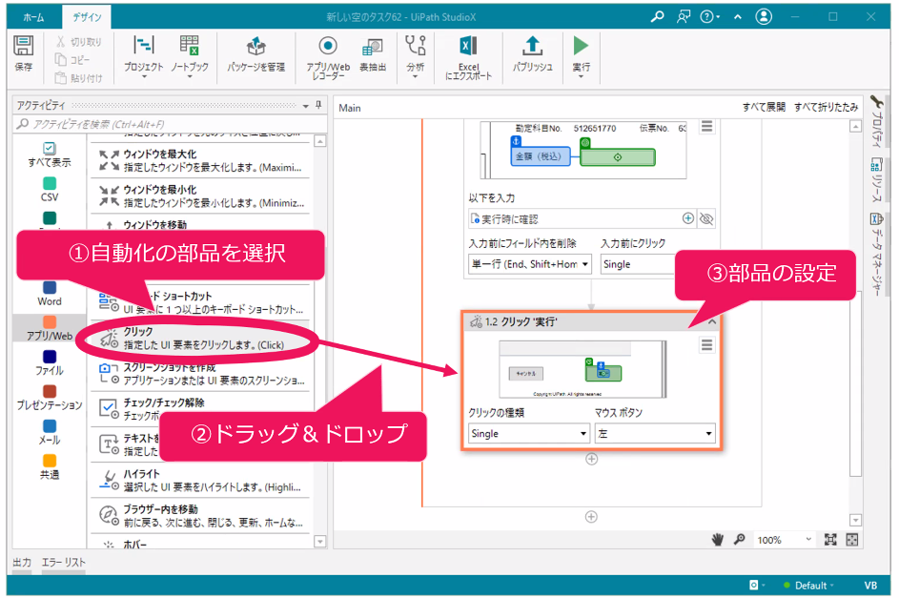
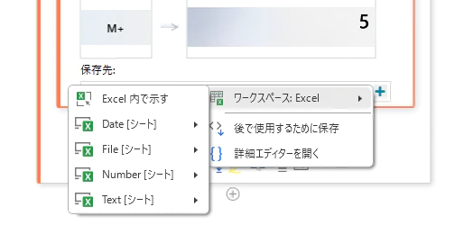
StudioXのご紹介
開発
機能概要
Studio の利用者層を広げる簡易な操作性
Excelに直接操作可能 Studio にアップグレードして、より高度な ワークフロー開発も可能
ここが便利！
活用のメリット
VB.NETの知識がなくてもワークフローが作成可能
単純な作業の自動化にフォーカス Office アプリの自動化にシームレスに対応​
簡単に操作可能な簡素化されたインターフェイス
Excel連携のための「Excelアドイン」が利用可能
8

Slide 10
StudioX Studioの機能比較
開発
Studio
ユーザー プロファイル | ユーザー種別 | ビジネス部門の全従業員 | RPA開発者
 | プログラミング知識 | なし | 基本的な知識あり
 | 業務選定者 | 従業員 | 従業員 or 専門部門
自動化 特性 | 自動化アプローチ | ボトムアップ | トップダウン
 | 自動化対象 | シンプルな日常業務のみ | 複雑な業務を含む
 | ワークフローの種別 | シーケンスのみ | シーケンス・フローチャート・ ステートマシーン
 | プロジェクトサイズ | 単一XAMLファイル | 複数XAMLファイル
 | 互換性 | StudioXプロジェクトのみ 編集可能 | StudioX・Sudio両方の プロジェクトを編集可能
 | ユーザーインターフェース | シンプル・豊富なサジェスト | 開発者向けの機能が充実
観点
StudioX
9

Slide 11
UiPath RPA製品の非ユーザー別ライセンス
ユーザー別スイートライセンス以外のライセンスの例
カテゴリ | 製品名(ライセンス名) | 説明
 | Orchestrator (OC) オーケストレーター | ロボットの自動実行・管理・統制を行う管理サーバー。 オンプレプランでのみ契約可。サーバー上に構築が必要。 1ライセンス=1ノードで下記の3つのEditionから選択。 ・Standard – 標準的なOCライセンス ・Basic – 小規模構成用でStudio, Robotの接続台数の上限が 5台ずつ、テナント分割不可の制限がある ・Non-Production – 非本番/開発環境の用途でのみ利用可
 | Unattended Robot(UR) アンアテンデッドロボット | Orchestratorと接続して自動実行可能な無人ロボット 24時間/365日稼働が可能 ユーザーではなく端末に紐づくライセンス
 | Non-Production Robot ノンプロダクションロボット | 非本番/開発環境の用途でのみ利用可能なUnattended Robot
 | Automation Hub オートメーションハブ | RPA推進において必要な管理機能を全社で利用可能なツール。 自動化案件の募集(投稿)・管理、開発工数・共通部品の管理、 ダッシュボードでのROIシミュレーション、 業務プロセスの文書化をサポートするTask Captureの利用
 | Insights インサイツ | 自動化プロジェクトのパフォーマンスやビジネスインパクトを可視化するソリューション パフォーマンスの監視/測定/予測、RPA展開の最適化 ROI の測定/報告、自動化投資戦略の策定
管理
実行
発見
測定
10

Slide 12
管理
オンプレミス版Orchestrator
オンプレミス環境でOrchestrator機能を利用するためにはサーバー環境のご用意(Cloudサーバー可)と、
オンプレプランのOrchestratorライセンス or Flexプランのライセンス購入が必要です。
オンプレミスサーバー
Cloudサーバー | MS Azure - Azure Marketplaceにて公開済み。簡単な初期情報の入力のみで構築/利用可能。 https://www.uipath.com/ja/resources/knowledge-base/stack-uipath-on-azure Amazon AWS – UiPathマーケットプレイスにて、構築用テンプレートを公開中。 テンプレートの実行のみで構築/利用可能。 https://marketplace.uipath.com/ja/listings/stack-uipath-on-aws-full-plan
① Orchestrator(Webサーバー)
② Database
Windows server 上に Orchestratorをインストール
オンプレプランのOrchestratorライセンスの種類と説明
エディション名 | 接続数、テナント数、環境の制限
Standard | 接続台数、テナント数の制限なし 本番環境・開発環境共に使用可能
Basic | Robot(有人/無人), 開発それぞれ最大５台まで接続可 テナント数は１テナントのみ 別途費用でStandardへのバージョンアップが可能(日割り計算となります)
Non-Production | Robot, Studio共に接続数の制限なし テナント数の制限なし 本番環境での利用は不可、開発環境でのみ使用可能
11

Slide 13
管理
クラウド版Orchestrator(UiPath Automation Cloud)
ライセンス提供形態 | ライセンスモデル名 | 補足
ユーザー別 スイートライセンス | Attended、RPA Developer、Citizen Developer、Automation Developer、 Action Center User | CloudプランまたはFlexプランでの契約が必要
上記以外(単独提供) | Unattended Robot (無人ロボット) Non-Production Robot (テスト用ロボット)
12

Slide 14
実行
UiPath Robot
RobotはStudioで作成したxamlファイル(Robot向けに処理を記述したファイル)を
実行するためのライセンスです。
実行
xaml
Robot
（XXXX.XX\UiRobot.exe /file “パス\起動処理.xaml）
製品名 | ライセンス特長、利用方法・制限
Attended Robot | Attendedの他に各種Developerライセンスで利用可能(プラン共通) アプリケーションとしてはUiPath Assistantを利用 人による手動実行および監視状態の元で利用するロボットで、 UiPath Assistant / ロボットトレイ / .batファイル等からの実行が可能 手動で実行しても、長時間監視できない状態での実行や、タスクスケジューラでの自動起動はライセンスポリシー違反となる可能性がある
UnAttended Robot | Orchestratorとの接続して自動実行するためのロボット(手動実行も可能) ユーザーではなく端末に紐づくライセンスで24時間/365日稼働が可能 即時、スケジューリング、キュートリガー、外部APIからも起動が可能 Log Offの状態のマシンに対して、自動でログイン/ログアウトして動作
Non-Production Robot | UnAttended Robotと同等の機能を非本番環境で利用できる検証用ロボット Orchestratorと組み合わせて使用 非本番環境でのみ使用可能、本番環境では使用不可
13

Slide 15
UiPath デプロイメント別提供製品
Automation Cloud
Automation Suite
個別製品
 | Automation Hub | Automation Hub | -
 | Process Mining | Process Mining* | Process Mining
 | Task Mining | Task Mining | -
 | Document Understanding | Document Understanding | Document Understanding
 | Automation Ops | Automation Ops | -
 | Integration Service | Integration Service* | -
 | Orchestrator | Orchestrator | Orchestrator
 | AI Center | AI Center | AI Center
 | Test Manager | Test Manager | Test Manager
 | Data Service | Data Service* | -
 | Insights | Insights | Insights
 | Apps | Apps | -
 | Action Center | Action Center | Action Center
発見
開発
管理
協働
*将来提供予定
UiPath Customers Only
2022年3月現在

Slide 16
オンプレプラン - ユーザーライセンスの一覧
発見
開発
管理
実行
協働
Automation Developer
Task Capture
Studio
Test Manager User
Attended Robot
Action Center
StudioX
Citizen Developer
Task Capture
StudioX
Attended Robot
Action Center
Attended
Task Capture
Attended Robot
Action Center
Tester
Task Capture
Test Manager User
Process Mining Developer
Task Capture
Studio
Test Manager User
Attended Robot
Action Center
PM Dev
StudioX
Process Mining Business User
Task Capture
PM Biz User
Action Center
Task Capture
Action Center
※Test Manager / Process Mining 利用には別途 プラットフォーム SKU 購入前提

Slide 17
オンプレプラン - ロボットライセンス
特定のユーザーに紐づかず、稼働するランタイムごとに割り当てされ利用されるライセンス
Orchestrator (Windows MSI) 環境での利用が前提*
発見
開発
管理
実行
協働
Unattended Robot
Unattended Robot
Non-Production Robot
Unattended Robot- Test
Test Robot
Non-Production Robot
Robot - NonProduction
Non-Production Robot
*別途 Orchestrator プラットフォーム SKU 購入前提

Slide 18
フレックスプラン - ユーザーライセンスの一覧
発見
開発
管理
実行
協働
Flex-Automation Developer
Studio
Orchestrator
Action Center
Task Capture
StudioX
Test Manager
Attended Robot
Integration Service
Data Service
Apps
Flex-Citizen Developer
Task Capture
StudioX
Orchestrator
Attended Robot
Action Center
Integration Service
Data Service
Apps
Flex-Attended
Task Capture
Integration Service
Orchestrator
Attended Robot
Action Center
Data Service
Apps
Flex-Tester
Task Capture
Test Manager
Flex-Process Mining Developer
Task Capture
Studio
Orchestrator
Action Center
StudioX
Test Manager
Attended Robot
PM Dev
Integration Service
Data Service
Apps
Flex-Process Mining Business User
Task Capture
Action Center
PM Biz User
Flex-Action Center
Task Capture
Orchestrator
Action Center
Apps

Slide 19
フレックスプラン – ロボットライセンス
特定のユーザーに紐づかず、稼働するランタイムごとに割り当てされ利用されるライセンス
Orchestrator 環境(Cloud/Automation Suite/スタンドアロン Orchestrator）での利用が前提
発見
開発
管理
実行
協働
Flex-Unattended Robot
Unattended Robot
Integration Service
Orchestrator
Non-Production Robot
Flex-Unattended Robot- Test
Test Robot
Integration Service
Orchestrator
Non-Production Robot
Flex-Unattended Robot - NonProduction
Integration Service
Orchestrator
Non-Production Robot
※ Integration Service （Cloud 限定）

Slide 20
フレックスプランリリースに伴う留意点
項目 | 内容 | 備考
Flex - Unattended Robot - NonProduction | フレックスプランのライセンス価格は基本的に従来のクラウドプランの価格と同じものの、Robot Non-Productionのみ安価な価格へ改定 | クラウドプランがフレックスプランへ統合されたが、本SKUのみ価格変更あり
オンプレミス環境の 非本番用ライセンス | 下記製品にて、非本番用ライセンスの提供終了 Orchestrator Insights* Process Mining* High Availability* *1ライセンスで本番に加え、非本番用ライセンスを最大3ライセンス利用可能 | オンプレプランご利用のお客様は従来のSKU 継続利用も可能。
AI 関連製品 | Document Understanding、Task Mining、AI Center 用 SKU が Flex- AI Unit Bundle へ統合 | 旧SKUの販売終了、更新時に新 SKU へ移行。追加購入の場合、弊社営業担当に要相談
クラウドプラン | フレックスプランへの統合により、提供終了 ご契約更新および追加ご契約時にフレックスプランへ移行
Multiuser ライセンス | Flex Plan のユーザーライセンスモデルは Named User のみ採用、Multiuser ライセンスのご提供なし | オンプレプランご利用のお客様は、従来通り オンプレプランの Multiuser 利用可能
オンプレプラン | ご契約更新および追加ご契約時もオンプレプランでのご利用可能（現在オンプレプランご利用のお客様のみ）
Orchestrator | 個別ライセンス購入不要。 フレックスプランのユーザおよびロボットライセンスにOrchestrator 利用権込 | オンプレプランご利用のお客様は従来通り オンプレプランの Orchestrator ライセンス必要

